Slide 1
Controllo di copertura dinamico per il monitoraggio cooperativo in tempo reale
Relatore: Prof. Giorgio Battistelli
Correlatore: Dott. Nicola Forti

Slide 2
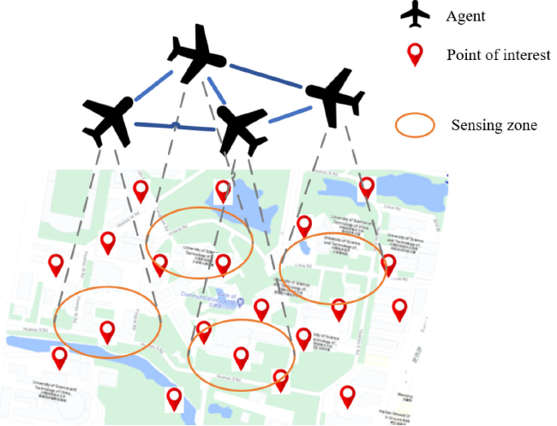
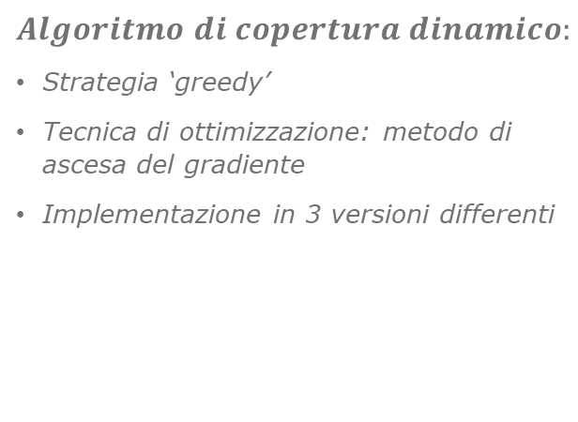
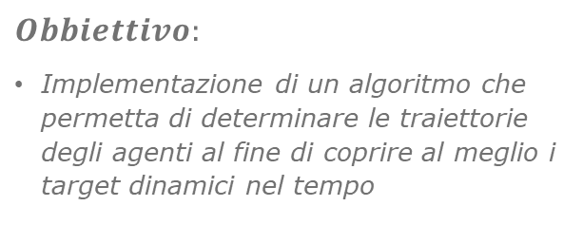
Controllo di copertura dinamico
$$Obbiettivo:$$
Implementazione di un algoritmo che permetta di determinare le traiettorie degli agenti al fine di coprire al meglio i target dinamici nel tempo
$$Algoritmo di copertura dinamico:$$
Strategia ‘greedy’
Tecnica di ottimizzazione: metodo di ascesa del gradiente
Implementazione in 3 versioni differenti
Introduzione

Slide 3
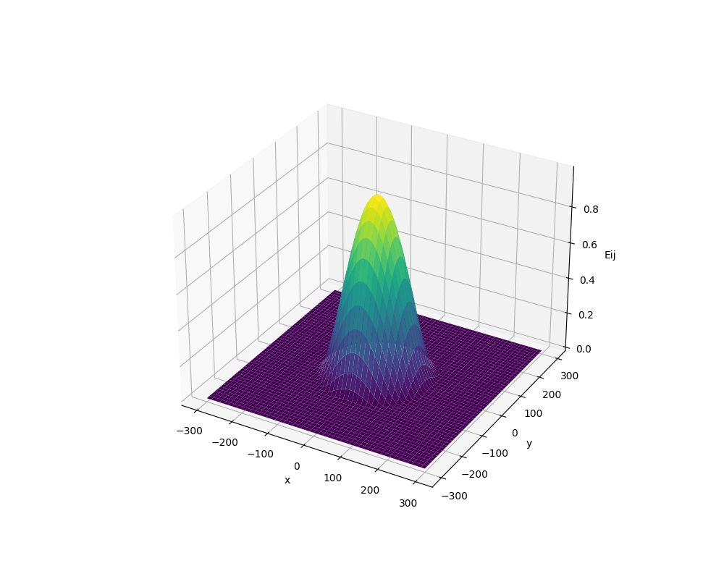
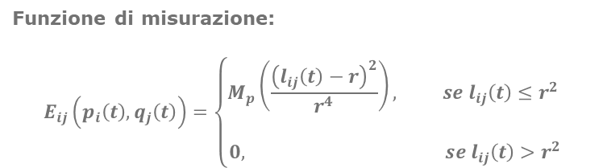
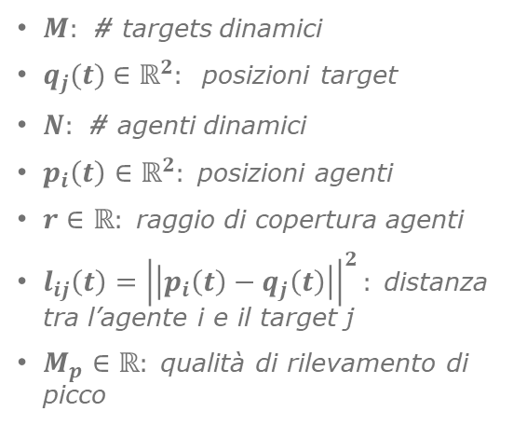
$M:$ # targets dinamici
$q_{j}(t)$ $∈ℝ^{2}:$ posizioni target
$N:$ # agenti dinamici
$p_{i}\left(t\right)∈ℝ^{2}:$ posizioni agenti
$r∈ℝ:$ raggio di copertura agenti
$l_{ij}\left(t\right)={\left|\left|p_{i}\left(t\right)−q_{j}\left(t\right)\right|\right|}^{2}:$ distanza tra l’agente i e il target j
$M_{p}∈ℝ:$qualità di rilevamento di picco
Funzione di misurazione:
$$E_{ij}\left(p_{i}\left(t\right), q_{j}\left(t\right)\right)=\left\{\begin{aligned}M_{p}\left(\frac{{\left(l_{ij}\left(t\right)−r\right)}^{2}}{r^{4}}\right), se l_{ij}\left(t\right)≤r^{2} \\ \\ 0, se l_{ij}\left(t\right)>r^{2}\end{aligned}\right.$$
Formulazione matematica del problema
Formulazione matematica del problema

Slide 4
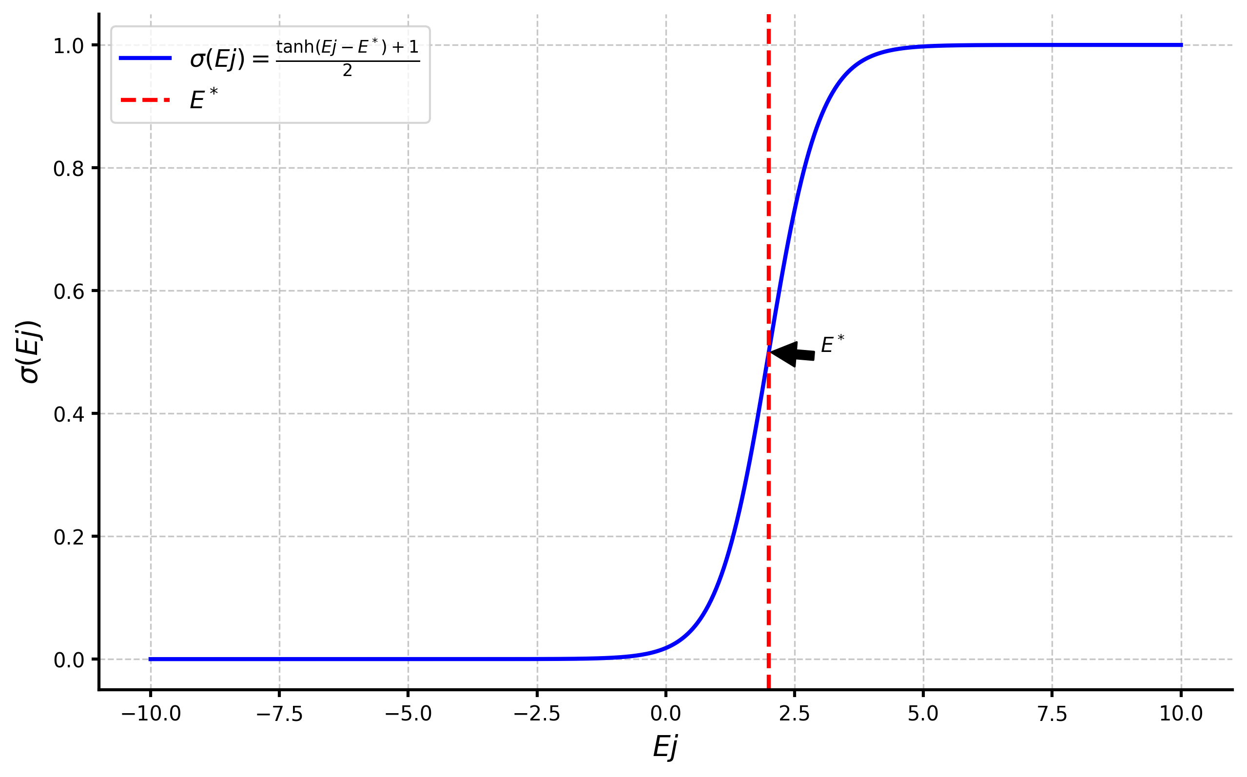
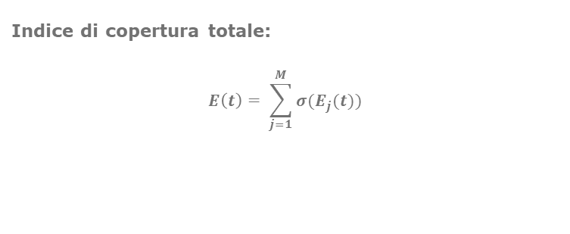
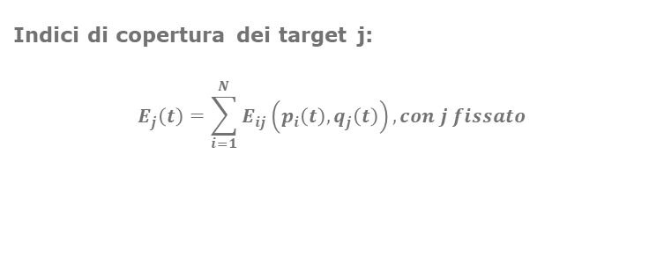


Indici di copertura dei target j:
$$E_{j}\left(t\right)=\sum_{i=1}^{N}{E_{ij}\left(p_{i}\left(t\right), q_{j}\left(t\right)\right), con j fissato}$$
Indice di copertura totale:
$$E\left(t\right)= \sum_{j=1}^{M}{σ(E_{j}(t))}$$
Funzione sigmoidale:
$$σ\left(E_{j}\left(t\right)\right)=\frac{\tanh\left(E_{j}\left(t\right)−E^{∗}\right)+1}{2}$$
Logica della formulazione matematica
$$E^{∗}= soglia di copertura \left(LB\right)$$
Formulazione matematica del problema

Slide 5
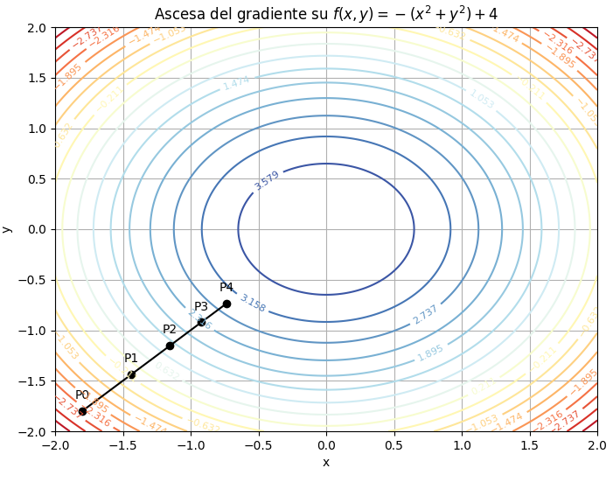
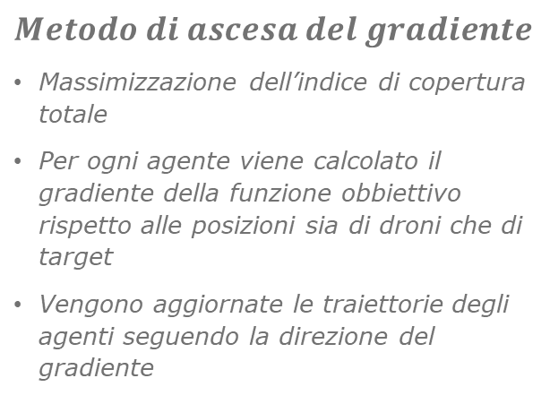
Algoritmi
$$Metodo di ascesa del gradiente$$
Massimizzazione dell’indice di copertura totale
Per ogni agente viene calcolato il gradiente della funzione obbiettivo rispetto alle posizioni sia di droni che di target
Vengono aggiornate le traiettorie degli agenti seguendo la direzione del gradiente
Algoritmi

Slide 6
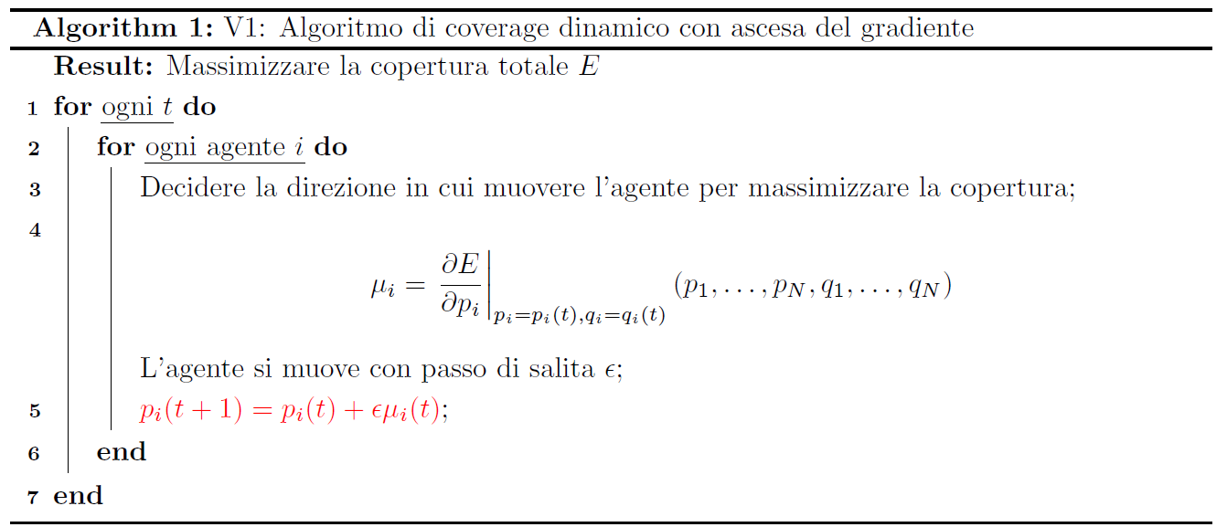
Versione 1: ascesa del gradiente
$ε:$ passo di salita, responsabile della velocità con cui gli agenti si muovono seguendo il gradiente
$$Problema della collisione tra gli agenti$$
Algoritmi

Slide 7
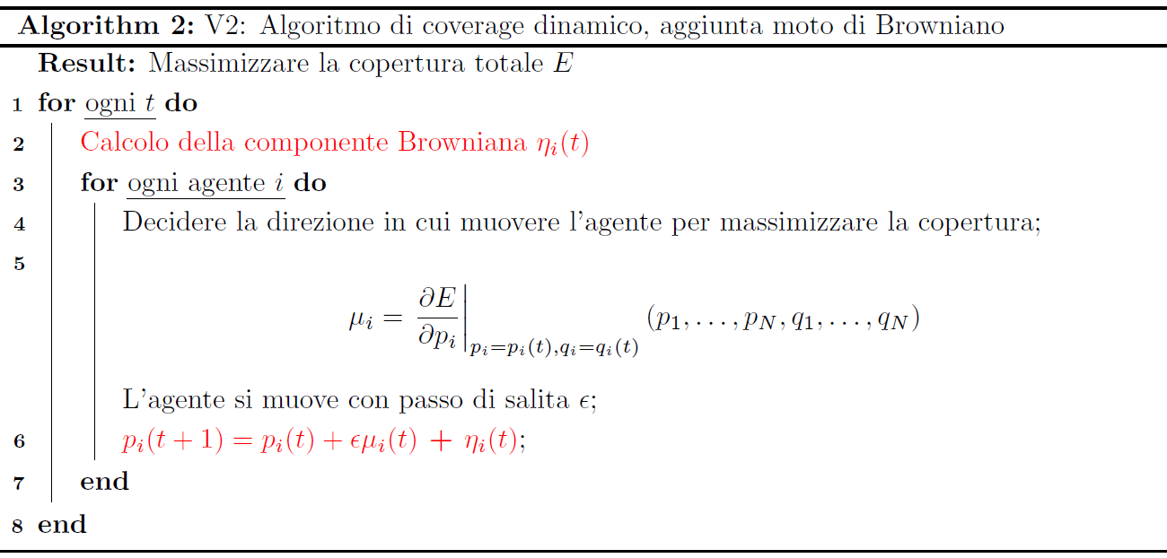
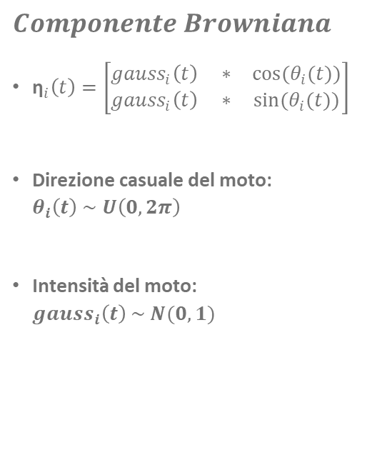
Versione 2: aggiunta moto Browniano
$$Componente Browniana$$
${\text{η}}_{i}\left(t\right)=\left[\begin{matrix}{gauss}_{i}\left(t\right) ∗ & \cos{(θ_{i}(t))} \\ {gauss}_{i}\left(t\right) ∗ & \sin{(θ_{i}(t))}\end{matrix}\right]$
Direzione casuale del moto: $θ_{i}\left(t\right) \sim U\left(0, 2π\right)$
Intensità del moto: ${gauss}_{i}\left(t\right) \sim N(0,1)$
Algoritmi

Slide 8
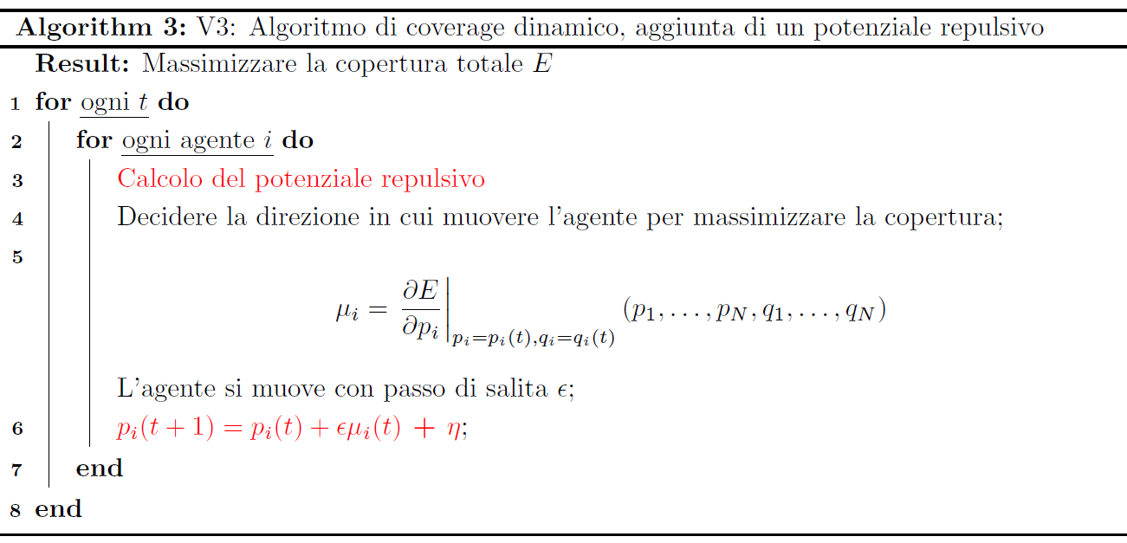
Versione 3: aggiunta di un potenziale repulsivo
$$Risolve la collisione tra gli agenti$$
Algoritmi

Slide 9
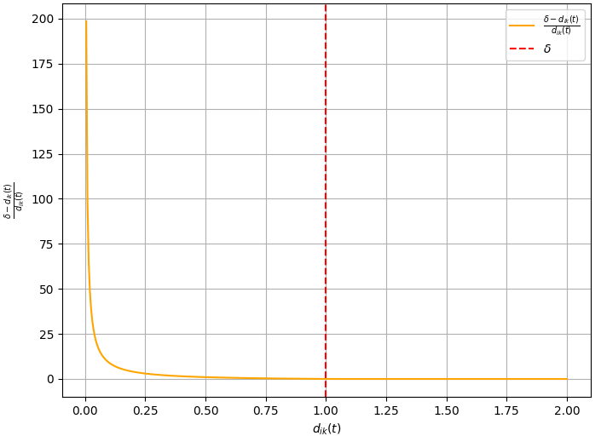
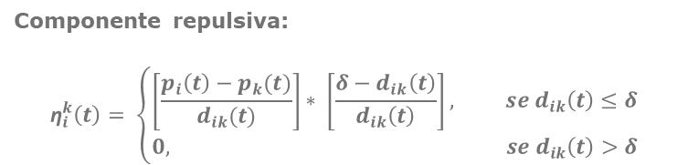
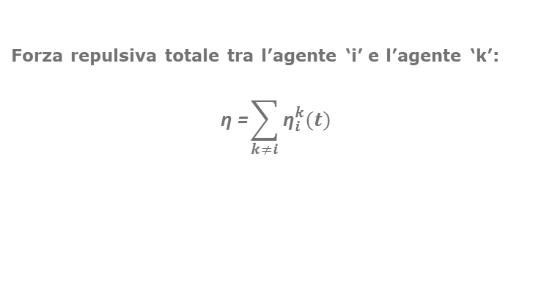
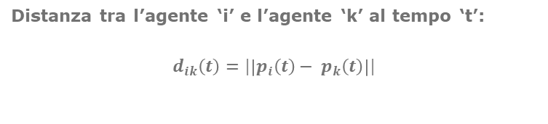
Forza repulsiva totale tra l’agente ‘i’ e l’agente ‘k’:
$$\text{η} \text{=}\sum_{k≠i}{{\text{η}}_{i}^{k}(t)}$$
Componente repulsiva:
$${\text{η}}_{i}^{k}\left(t\right)= \left\{\begin{aligned}\left[\frac{p_{i}\left(t\right)−p_{k}(t)}{d_{ik}(t)}\right]∗ \left[\frac{δ−d_{ik}\left(t\right)}{d_{ik}\left(t\right)}\right], se d_{ik}\left(t\right)≤δ \\ 0, se d_{ik}\left(t\right)>δ\end{aligned}\right.$$
Distanza tra l’agente ‘i’ e l’agente ‘k’ al tempo ‘t’:
$$d_{ik}\left(t\right)=|\left|p_{i}\left(t\right)− p_{k}\left(t\right)\right||$$
Definizione dei parametri
Algoritmi

Slide 10
Implementazione degli algoritmi
Codice implementato in Python:
Pytorch:
Operazioni preliminari
Setting dei parametri iniziali
Estrazione delle traiettorie dei targets (da un dataset fornito)
Generazione delle posizioni iniziali degli agenti
Calcolo degli indici di copertura iniziali
Librerie utilizzate:
NumPy
Pickle
Matplotlib
Pytorch
Libreria open-source per il training dei modelli di machine learning
Utilizzata per il calcolo del gradiente dell’indice di copertura totale
Implementazione degli algoritmi

Slide 11
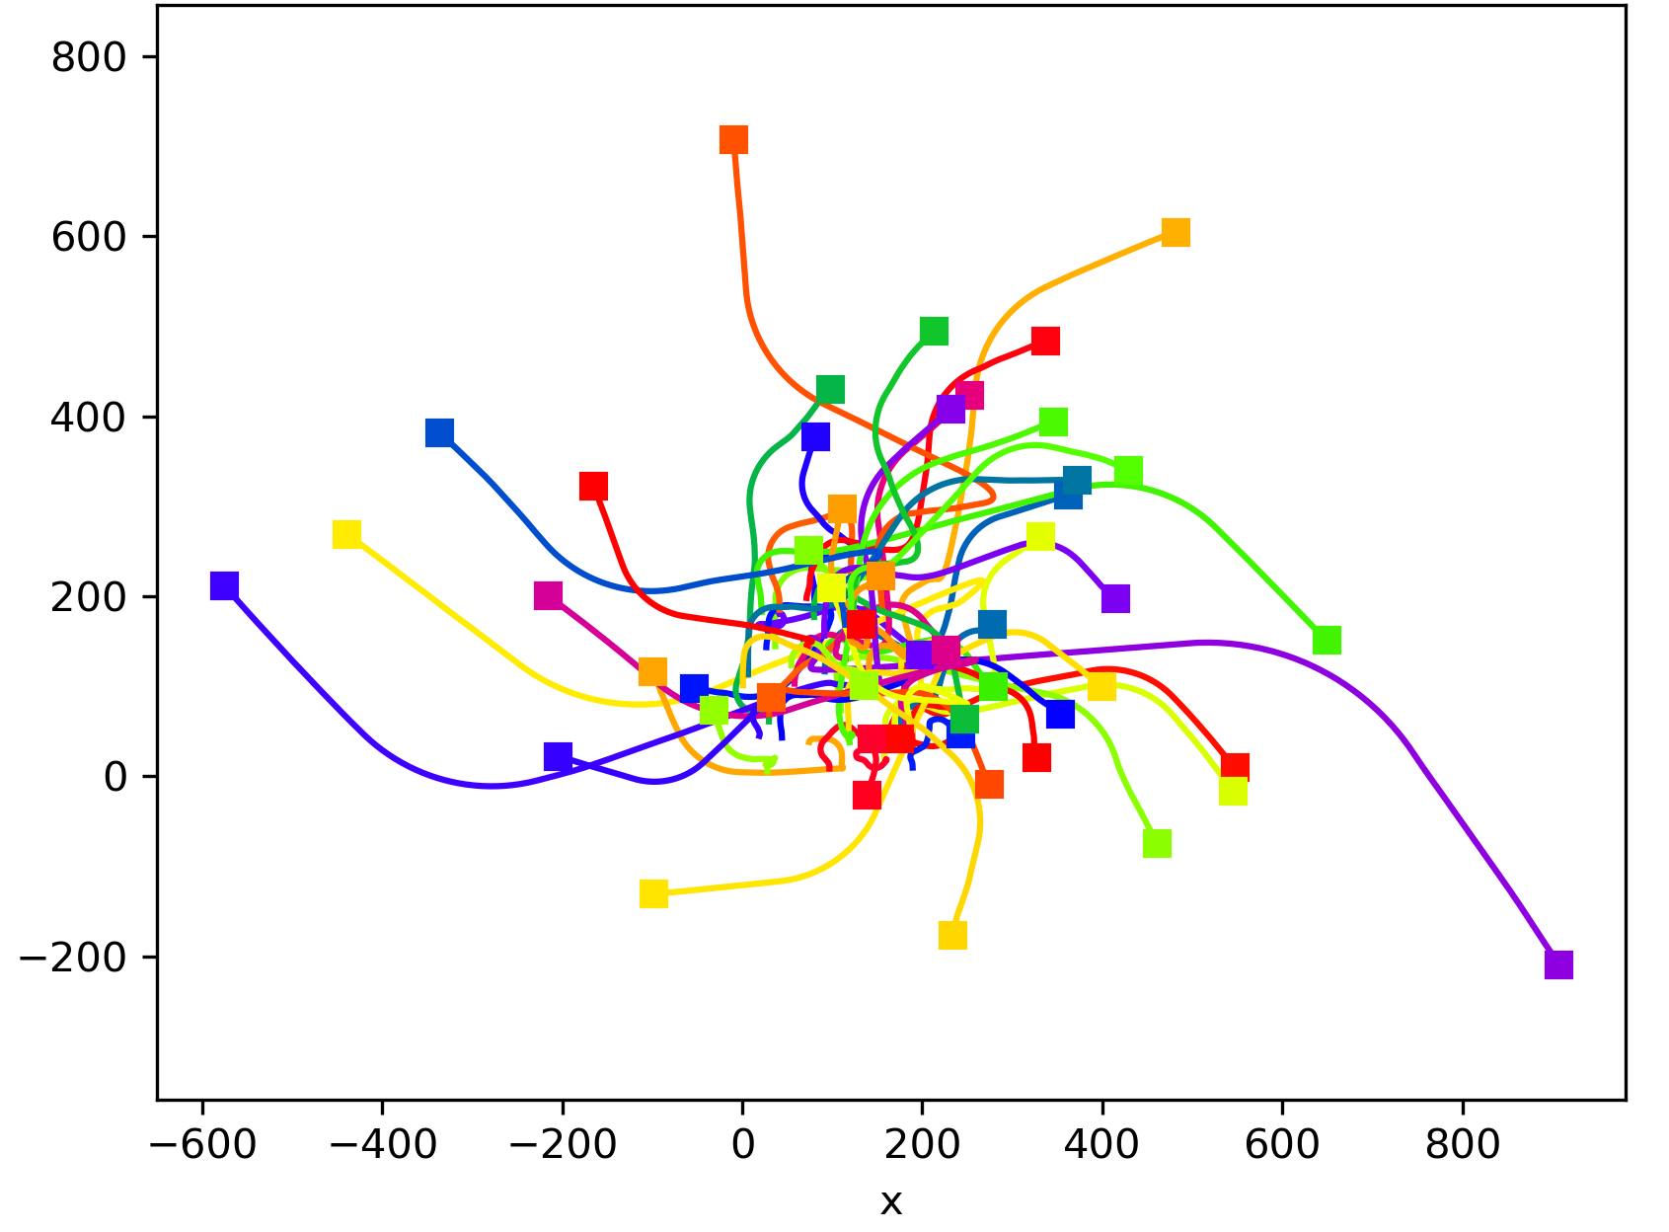

$M=10$
$N=4$
initialAreaSize = 200
Duration = 150 [s]
$r=150$
$M_{p}=1$ (determina il contributo di ogni agente)
E* = [1, 2]
$ε=150$
$δ=30$
Dataset contenente le traiettorie dei target
Simulazione

Slide 12
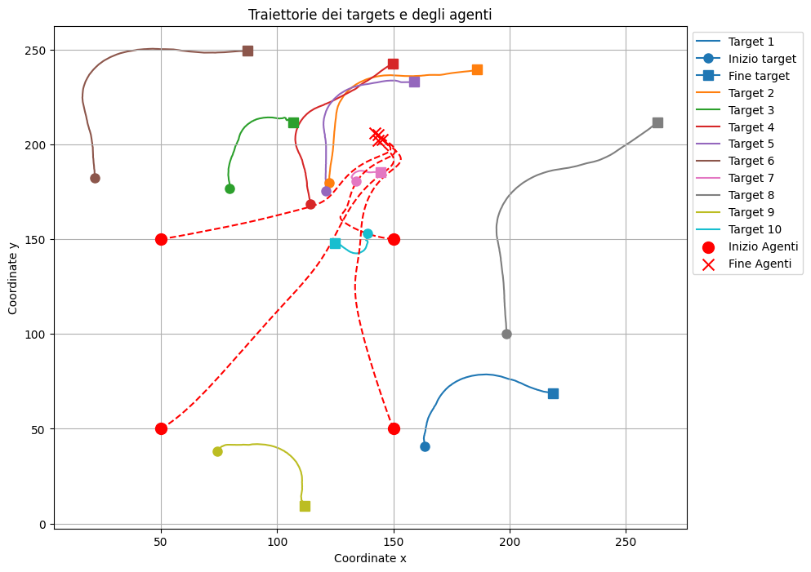
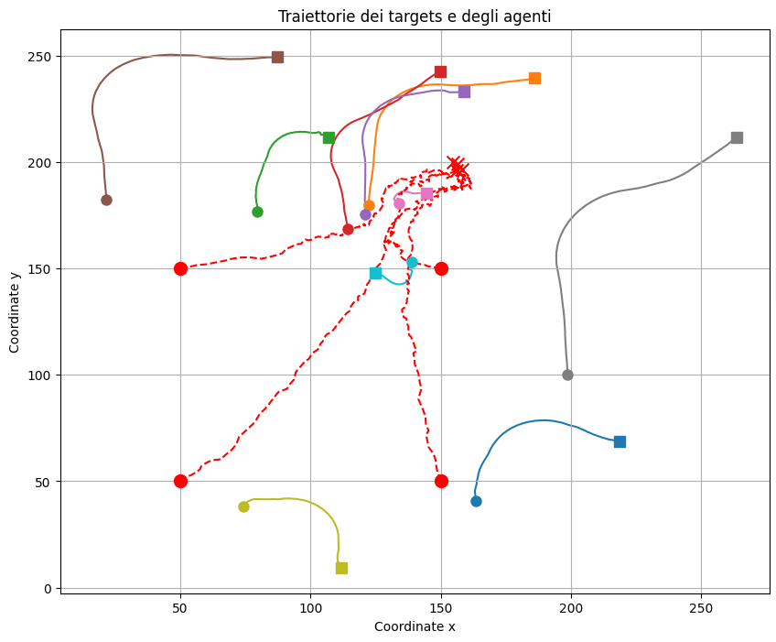
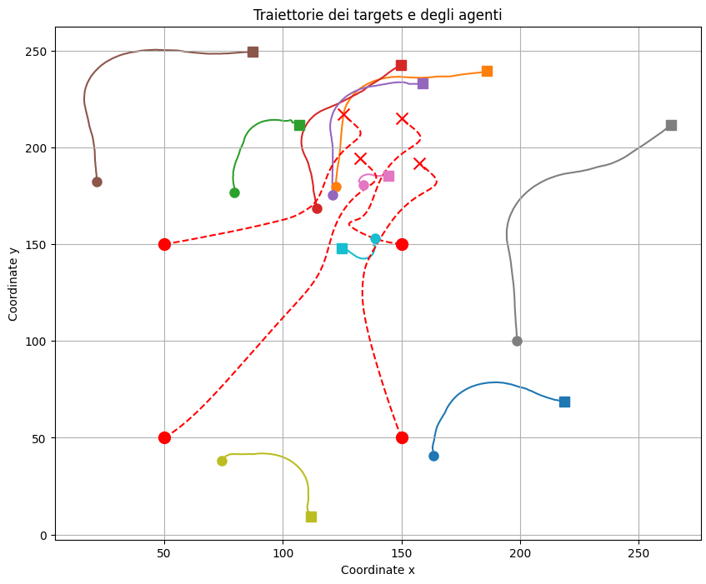
Simulazione con E*=2
Simulazione, E*=2

Slide 14
Alcuni schemi di diapositiva…

Slide 15
Slide solo testo
Questi sono due esempi di collegamento ipertestuale:
Sito dell’Università di Firenze
Orto botanico di Firenze

Slide 16
Slide tabella a doppia entrata
Variabile A/N | Titolo 1
Titolo X
Note | Nota 1

Slide 17
Slide #parola chiave

Slide 18
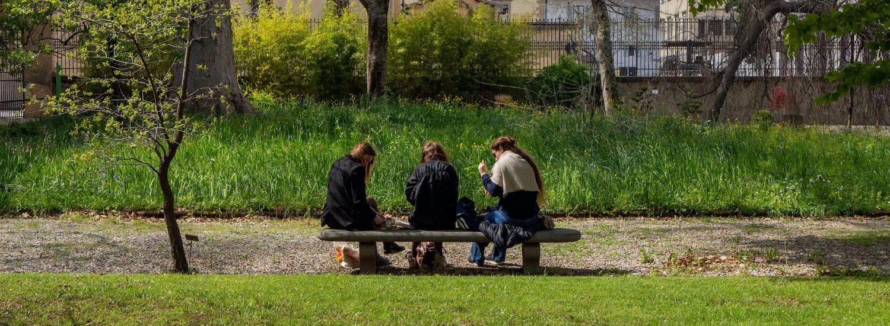
Slide immagine
UniFi, Orto botanico studentesse dell’Università di Firenze

Slide 19
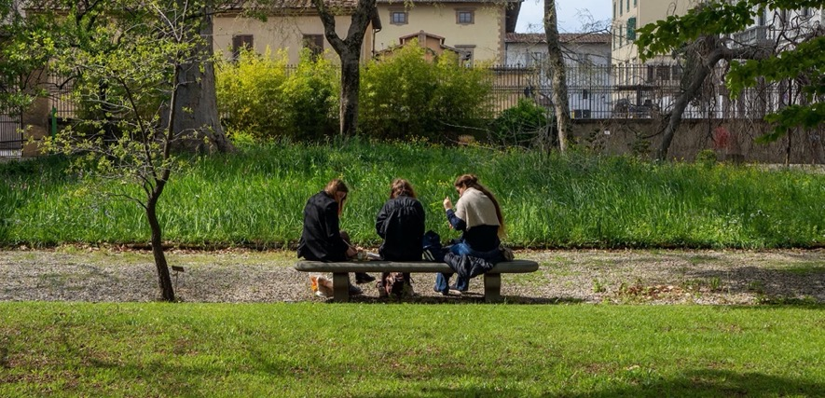
Slide immagine e testo
UniFi, Orto botanico studentesse dell’Università di Firenze

Slide 20
Slide a 2 colonne di testo

Slide 21
Slide a 3 colonne di testo

Slide 22
Conclusione

